Slide 1


Slide 2
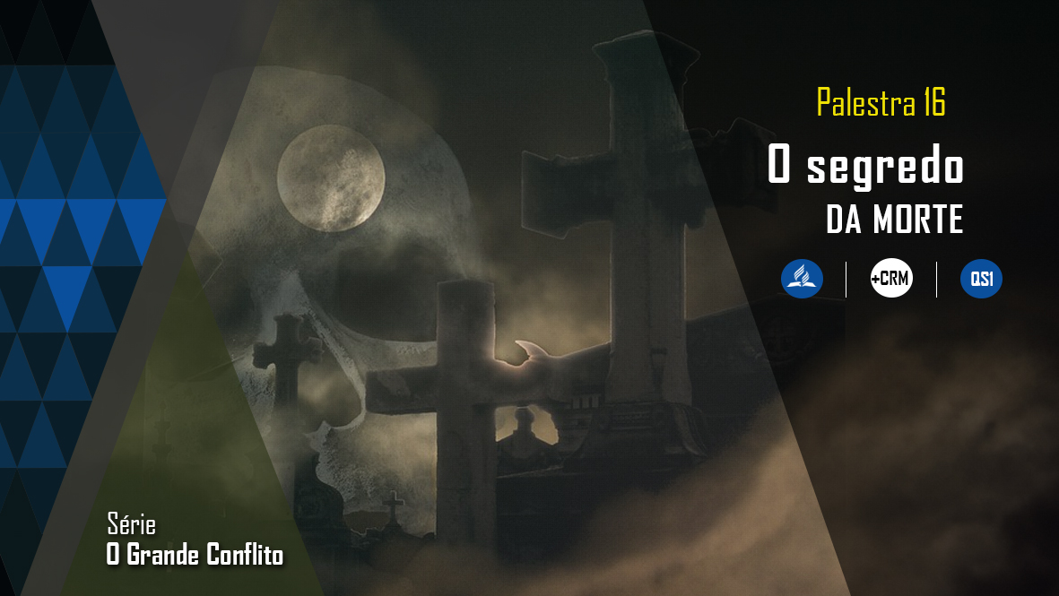
Notes:
O segredo da morte

Slide 3
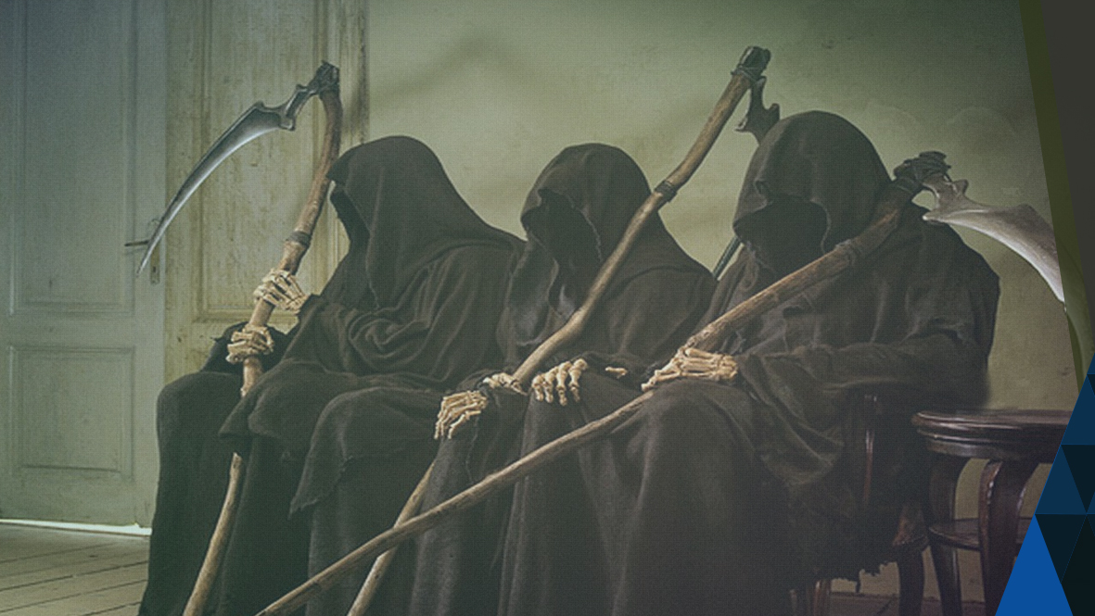
VOCÊ CONHECE HISTÓRIAS DE ASSOMBRAÇÃO?
Há pessoas que têm medo dos mortos.
Notes:
Você conhece histórias de assombração? Há pessoas que têm medo dos mortos.

Slide 4

EXISTE MOTIVO PARA TEMER?
Qual é, na realidade, o segredo da morte?
Notes:
Existe motivo para temer? Qual é, na realidade, o segredo da morte?

Slide 5
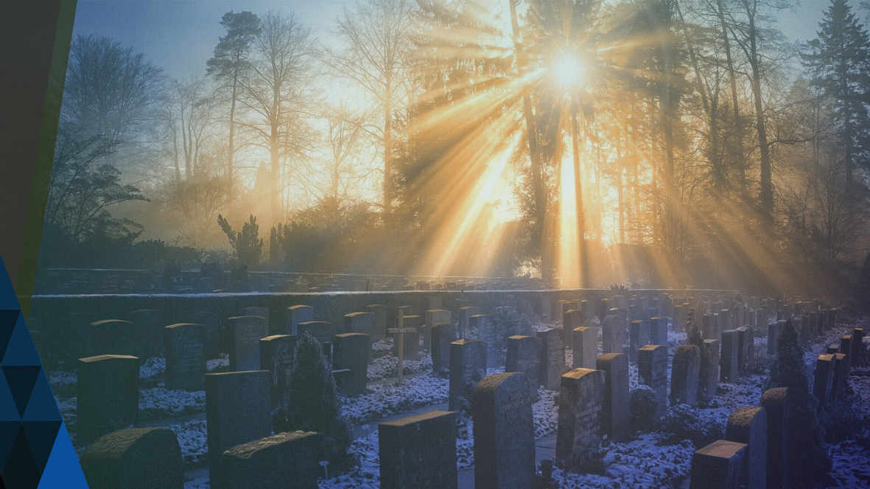
O QUE ACONTECE COM A PESSOA
QUANDO ELA MORRE?
Ela pode voltar à vida novamente?
Notes:
O que acontece com a pessoa quando ela morre? Ela pode voltar à vida novamente?

Slide 6

A MORTE VEIO AO SERES HUMANOS
como uma consequência do pecado
Notes:
A morte veio a seres humanos como uma consequência do pecado. Romanos 6:23.

Slide 7

“porque o salário do pecado é a morte, mas o dom gratuito de Deus é a vida eterna em Cristo Jesus, nosso Senhor”
Romanos 6:23

Slide 8
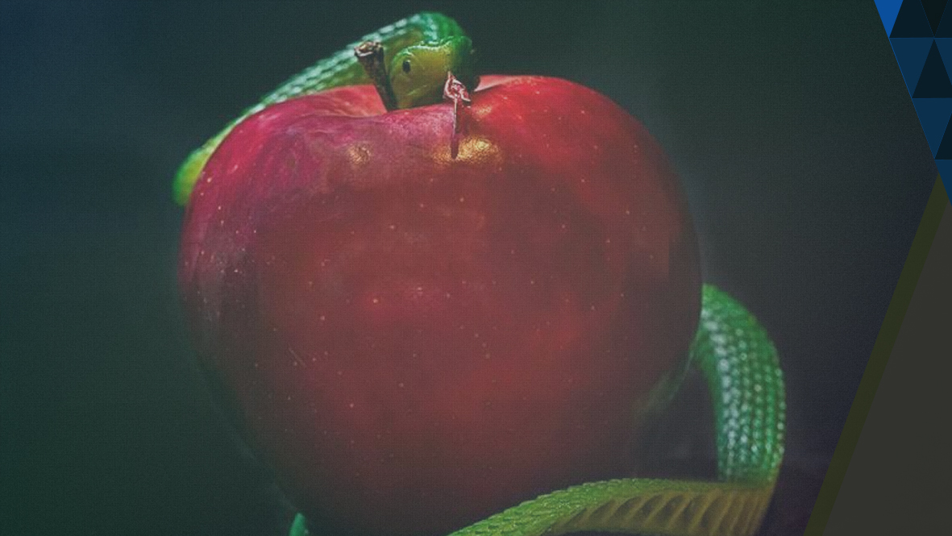
EM RELAÇÃO AO FRUTO PROIBIDO
O que Deus disse a Adão e Eva?
Notes:
Em relação ao fruto proibido, Deus disse a Adão e Eva: " certamente morrerás." Gênesis 2:17.

Slide 9
“mas da árvore do conhecimento do bem e do mal não comerás; porque, no dia em que dela comeres, certamente morrerás”
Gênesis 2:17

Slide 10

O QUE SATANÁS DISSE ?
Notes:
Mas Satanás disse:
"É certo que não morrereis."
Gênesis 3:4.
Quem estava certo? Deus ou Satanás?

Slide 11
"É certo que não morrereis”.
Gênesis 3:4

Slide 12

QUEM ESTAVA CERTO? Deus ou Satanás?
Notes:
Veja como Adão comprovou que Deus estava certo e Satanás estava mentindo:
Gênesis 4:8; Gênesis 5:5.

Slide 13
“Disse Caim a Abel, seu irmão: Vamos ao campo. Estando eles no campo, sucedeu que se levantou Caim contra Abel, seu irmão, e o matou”
Gênesis 4:8

Slide 14
“Os dias todos da vida de Adão foram novecentos e trinta anos; e morreu”.
Gênesis 5:5

Slide 15
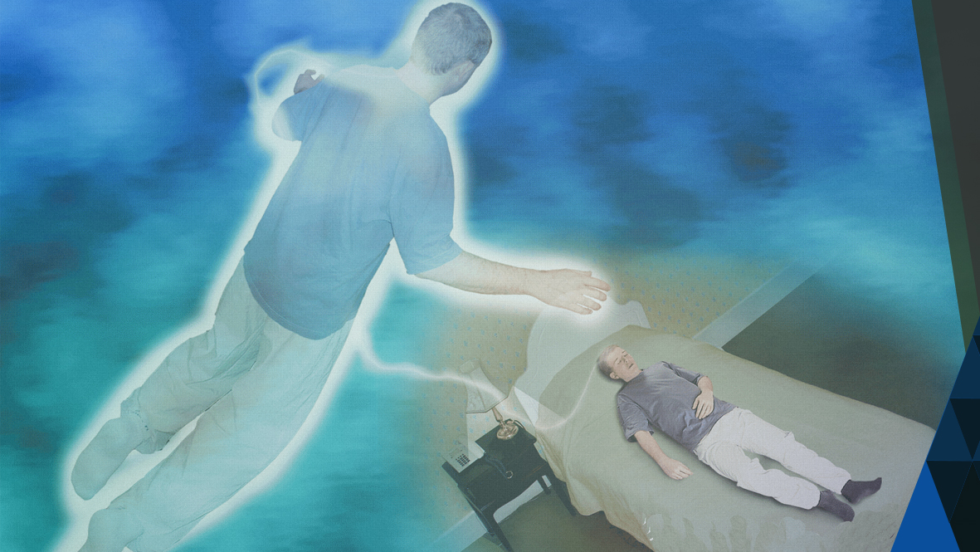
O que acontece quando a pessoa morre?
Para onde ela vai?
Existe imortalidade da alma?
Notes:
As perguntas que ficam são: O que acontece quando a pessoa morre? Para onde ela vai? Existe imortalidade da alma?

Slide 16
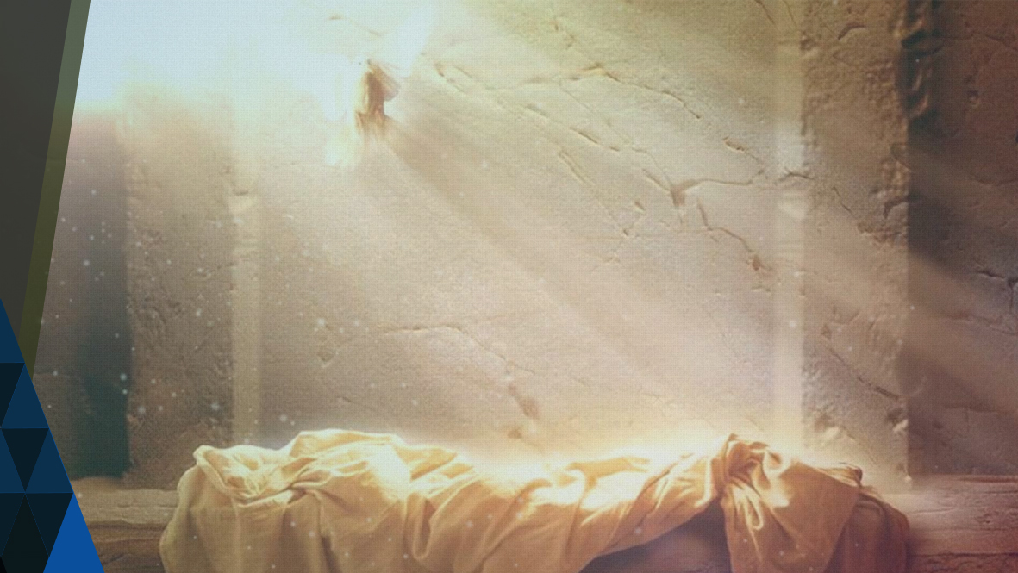
Haverá uma ressurreição algum dia?
O que a Bíblia revela sobre esse tema?
Notes:
Haverá uma ressurreição algum dia?
Vamos conhecer o que é revelada na Bíblia.

Slide 17
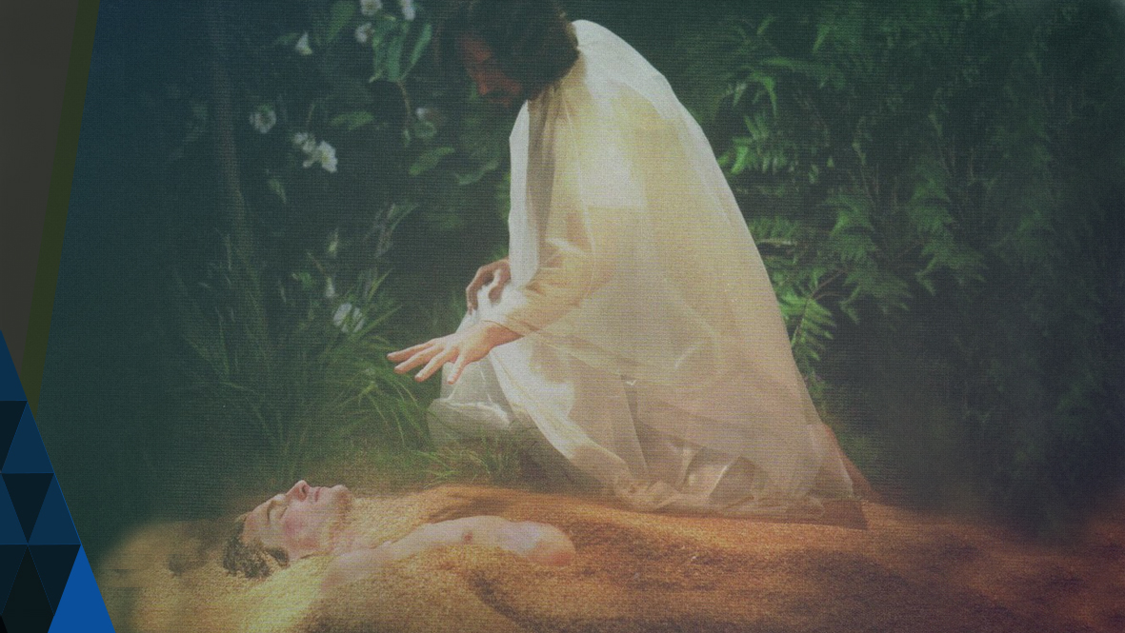
A MORTE É O OPOSTO DA VIDA
A morte é exatamente a situação contrária do início da vida, quando Deus criou o homem.
Notes:
Conheça um pouco mais
O que acontece?
A morte é o oposto da vida. Isto significa que o que acontece na morte é exatamente a situação contrária do início da vida, quando Deus criou o homem.

Slide 18
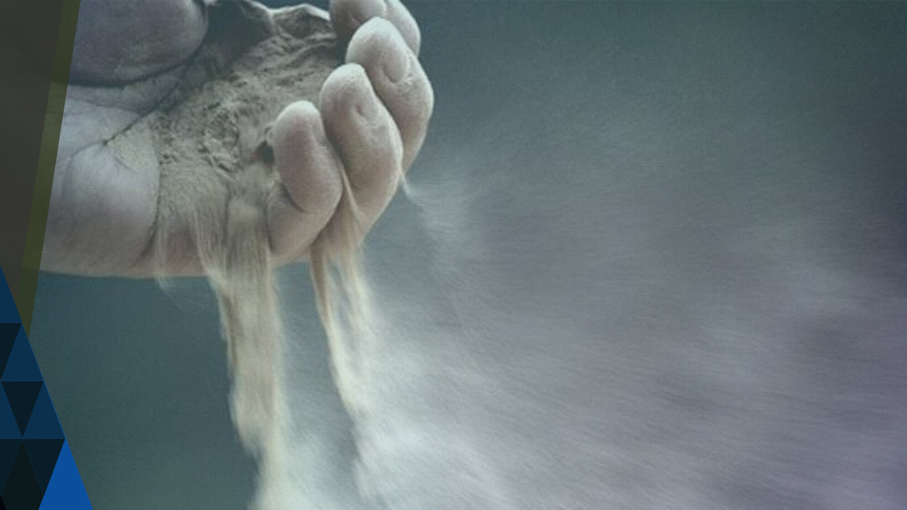
VIDA
+
PÓ DA TERRA
FÔLEGO DA VIDA
=
ALMA VIVENTE
Notes:
Vida
Pó da Terra + fôlego de vida = alma vivente. Gênesis 2:7.

Slide 19
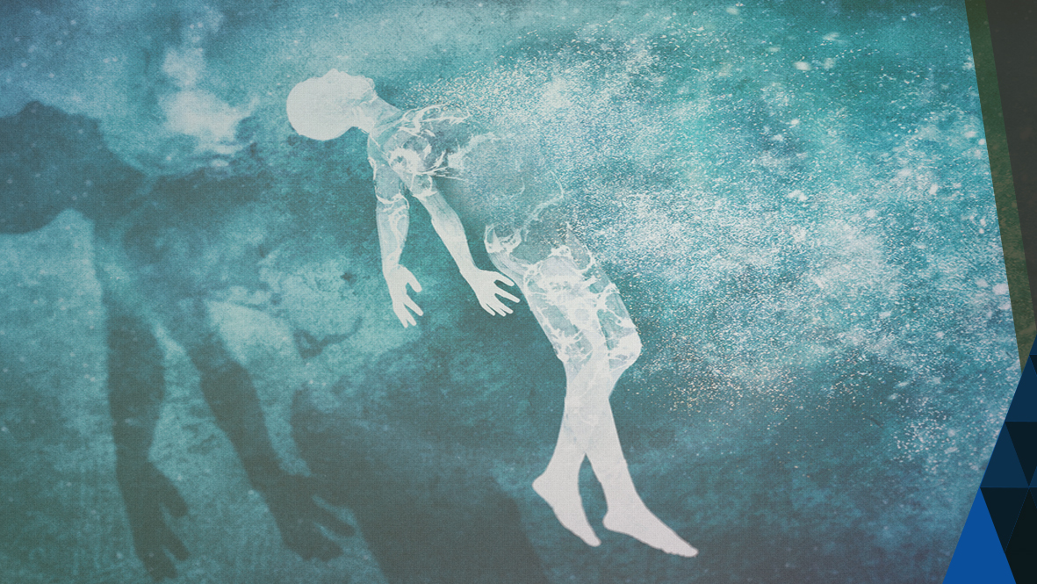
MORTE
-
ALMA VIVENTE
FÔLEGO DA VIDA
=
PÓ DA TERRA
Notes:
Morte
Alma vivente - fôlego de vida = pó da terra
Gênesis 3:19; Eclesiastes 3:20; 12:7.

Slide 20

A LUZ DA LÂMPADA DEIXA DE EXISTIR
Quando cessa a energia elétrica
Notes:
Veja a seguinte comparação lâmpada + energia elétrica = luz.
A Luz é o resultado da lâmpada em contato com energia elétrica. Quando cessa a energia, a luz simplesmente deixa de existir. O mesmo ocorre na morte: Quando cessa o fôlego de vida, a alma vivente simplesmente deixa de existir.

Slide 21
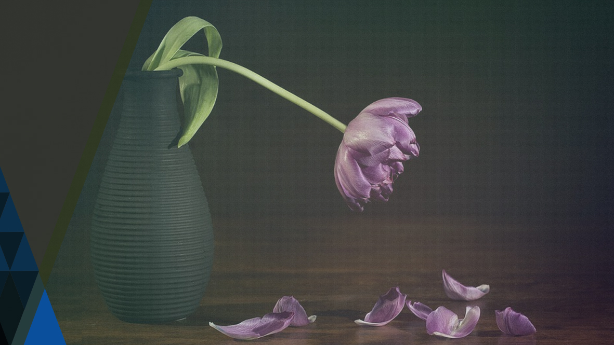
O MESMO OCORRE NA MORTE
Quando cessa o fôlego de vida, a alma vivente simplesmente deixa de existir.
Notes:
Veja a seguinte comparação lâmpada + energia elétrica = luz.
A Luz é o resultado da lâmpada em contato com energia elétrica. Quando cessa a energia, a luz simplesmente deixa de existir. O mesmo ocorre na morte: Quando cessa o fôlego de vida, a alma vivente simplesmente deixa de existir.

Slide 22
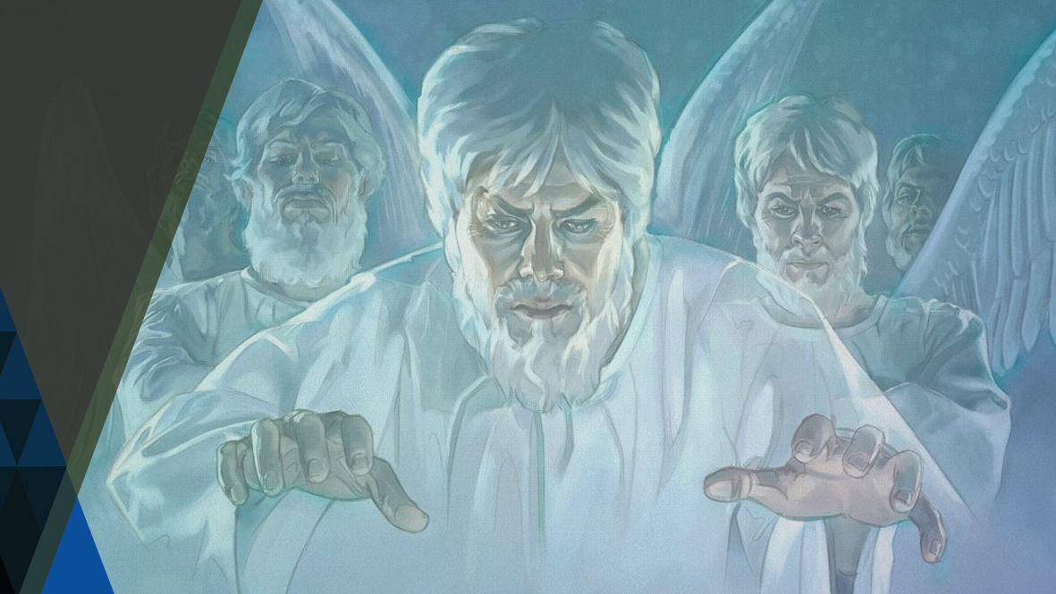
SATANÁS MENTIU NO ÉDEN
E hoje continua mentindo sobre a morte.
Notes:
Satanás, lá no Éden, plantou a ideia de que o homem não morreria.
Hoje, ele diz, por meio dos seus instrumentos, que o homem tem uma alma Imortal.
Ele faz isso através de várias religiões e de pessoas sem religião também.

Slide 23
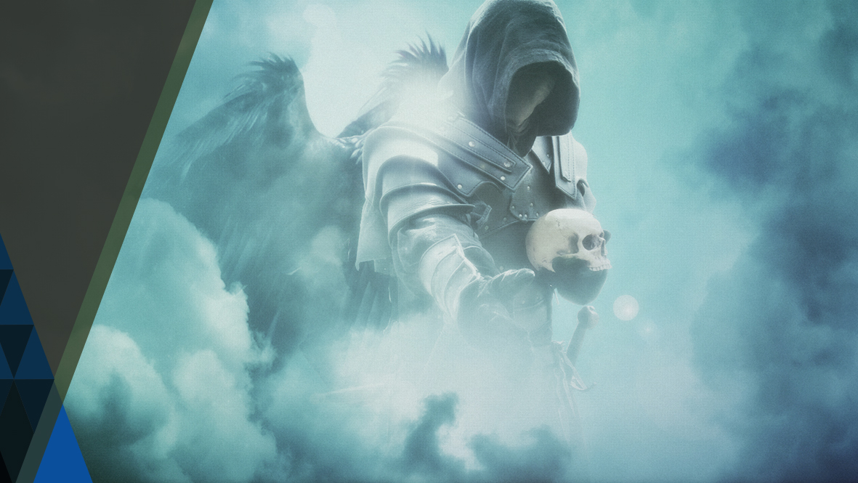
ALGUNS ENGANOS DE SATANÁS:
Depois da morte, o bom vai para o céu e o mau vai para o inferno.
Notes:
Algumas ideias dele: Depois da morte, o bom vai para o céu e o mau vai para o inferno.

Slide 24
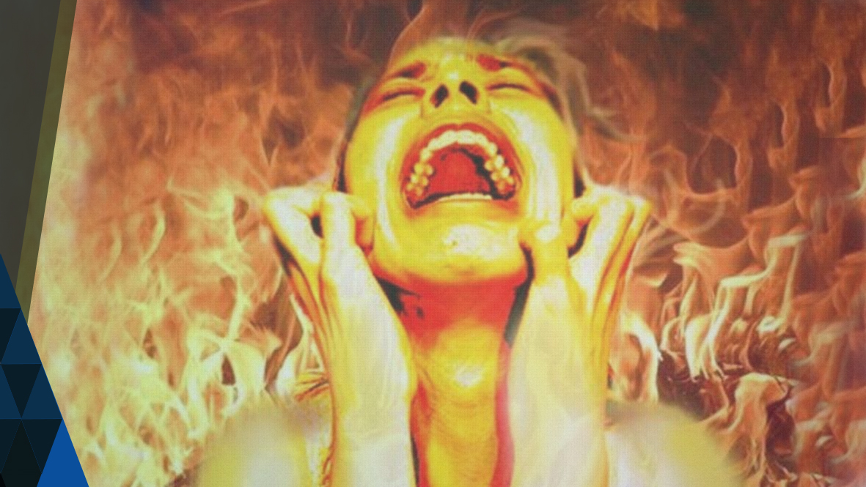
O que é mais ou menos vai para o purgatório.
Notes:
O que é mais ou menos vai para o purgatório. há a ideia da reencarnação.

Slide 25
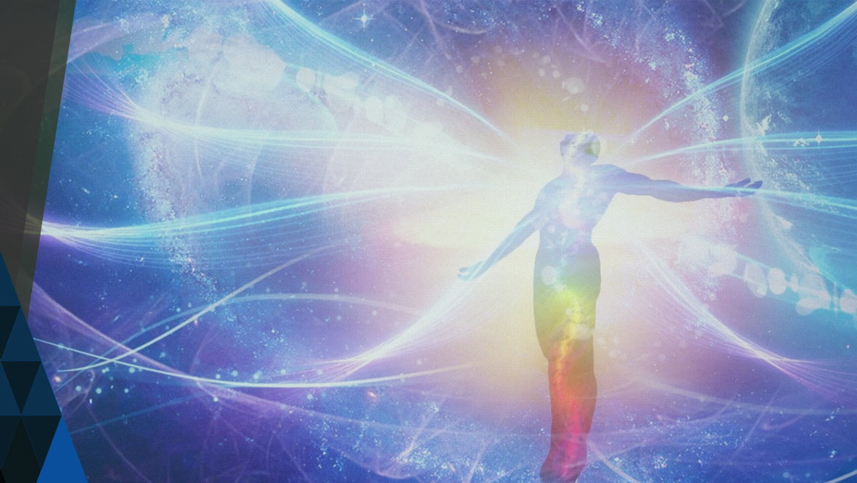
A "alma" assume outro corpo depois da morte, animal ou vegetal. A pessoa fica flutuando em outra dimensão.
Notes:
A "alma" assume outro corpo depois da morte, animal ou vegetal. A pessoa fica flutuando em outra dimensão.

Slide 26
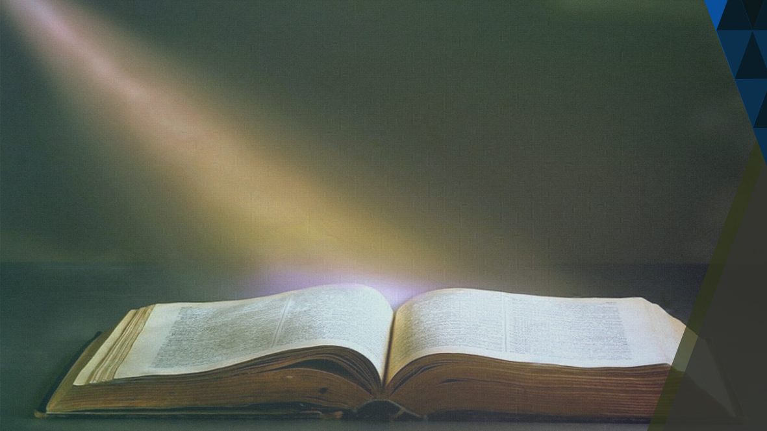
Nada disso é verdade. em parte alguma a Palavra de Deus revela alguma destas ideias.
Notes:
Nada disso é verdade. em parte alguma a Palavra de Deus revela alguma destas ideias.

Slide 27
“Então, formou o SENHOR Deus ao homem do pó da terra e lhe soprou nas narinas o fôlego de vida, e o homem passou a ser ALMA VIVENTE”.
Gênesis 2:7
Notes:
A Bíblia diz que "... o homem passou a ser alma vivente". Gênesis 2:7.

Slide 28

SER alma vivente e não TER; portanto
o homem não tem uma ALMA, ele é uma ALMA VIVENTE.
Notes:
Veja: SER alma vivente e não TER; portanto o homem não tem uma alma, ele é uma alma vivente.
Por isso, quando ele morre, a alma Deixa de existir e não pode ir para lugar algum.

Slide 29
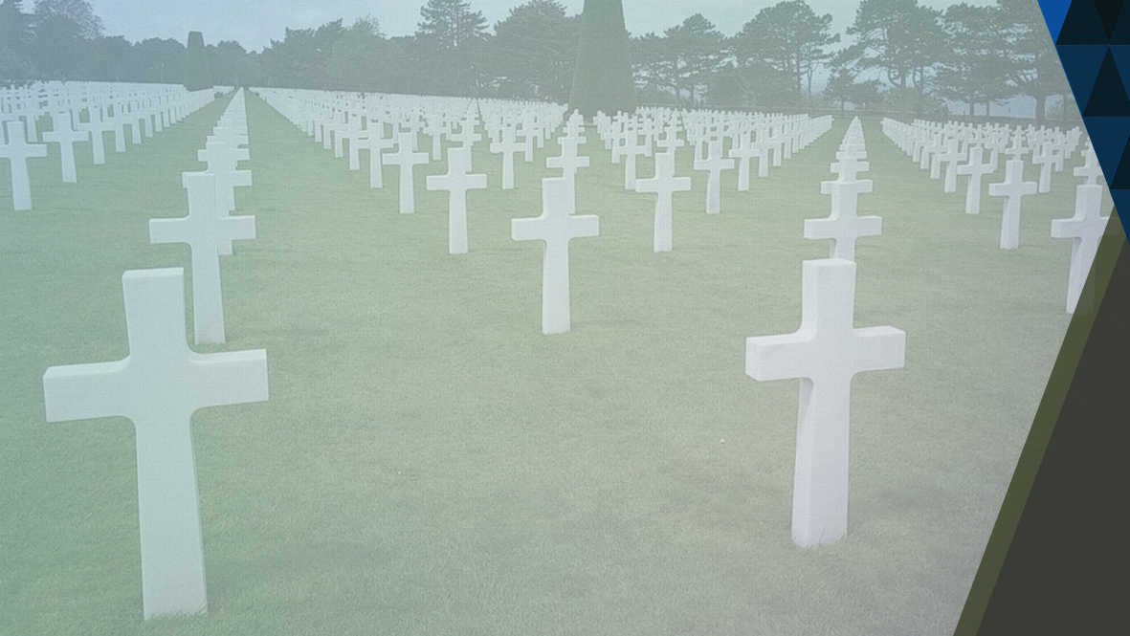
QUANDO A PESSOA MORRE:
a pessoa não permanece.
Jó 14:2.
o homem é consumido.
Jó 14:10.
ele volta ao Pó.
Jó 34:15
Notes:
Quando morre...
- a pessoa não permanece.
Jó 14:2.
- o homem é consumido.
Jó 14:10.
- ele volta ao Pó.
Jó 34:15
- no mesmo dia perecem seus pensamentos.
Salmo 146:6.

Slide 30
QUANDO A PESSOA MORRE:
o fôlego de vida volta para Deus.
Eclesiastes 12:7.
não tem conhecimento dos homens.
Jó 14:21.
não tem conhecimento de Deus.
Salmo 6:5.
Notes:
Quando morre...
- a pessoa não permanece.
Jó 14:2.
- o homem é consumido.
Jó 14:10.
- ele volta ao Pó.
Jó 34:15
- no mesmo dia perecem seus pensamentos.
Salmo 146:6.

Slide 31
QUANDO A PESSOA MORRE:
não há conhecimento de coisa nenhuma.
Salmo 146:4; Eclesiastes 9:5.
Notes:
Quando morre...
- a pessoa não permanece.
Jó 14:2.
- o homem é consumido.
Jó 14:10.
- ele volta ao Pó.
Jó 34:15
- no mesmo dia perecem seus pensamentos.
Salmo 146:6.

Slide 32

IMORTALIDADE :
Só Deus é imortal.
Notes:
Imortalidade
a imortalidade é um atributo somente de Deus.
1. Só Deus é imortal.
1 Timóteo 1:17; 6:15,16.

Slide 33
“Assim, ao Rei eterno, imortal, invisível, Deus único, honra e glória pelos séculos dos séculos. Amém!”.
1 Timóteo 1:17

Slide 34
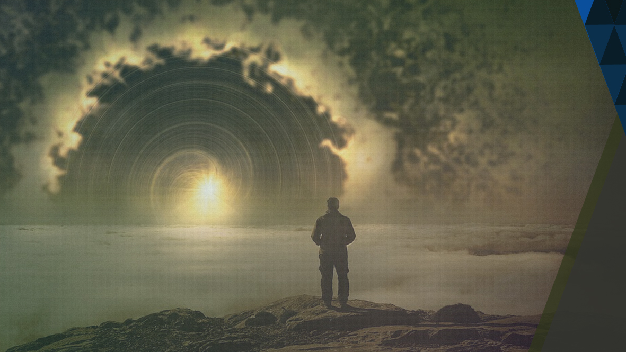
IMORTALIDADE :
Em Deus a vida eterna.
Notes:
2. Em Deus a vida eterna.
João 17:3; 1 João 5:11.

Slide 35
“E a vida eterna é esta: que te conheçam a ti, o único Deus verdadeiro, e a Jesus Cristo, a quem enviaste”.
João 17:3

Slide 36
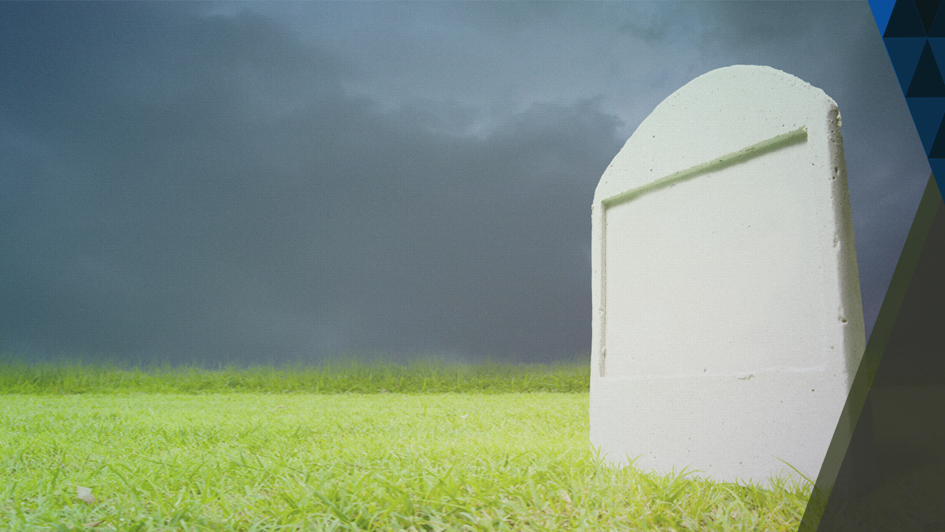
IMORTALIDADE :
O homem é mortal.
Notes:
3. O homem é mortal. Ezequiel 18:4.

Slide 37
“Eis que todas as almas são minhas; como a alma do pai, também a alma do filho é minha; a alma que pecar, essa morrerá”.
Ezequiel 18:4

Slide 38

IMORTALIDADE :
Deus vai dar a vida eterna.
Notes:
4. Deus vai dar a vida eterna.
João 5:12; 5:40; 10:10.

Slide 39
“O ladrão vem somente para roubar, matar e destruir; eu vim para que tenham vida e a tenham em abundância”.
João 10:10

Slide 40
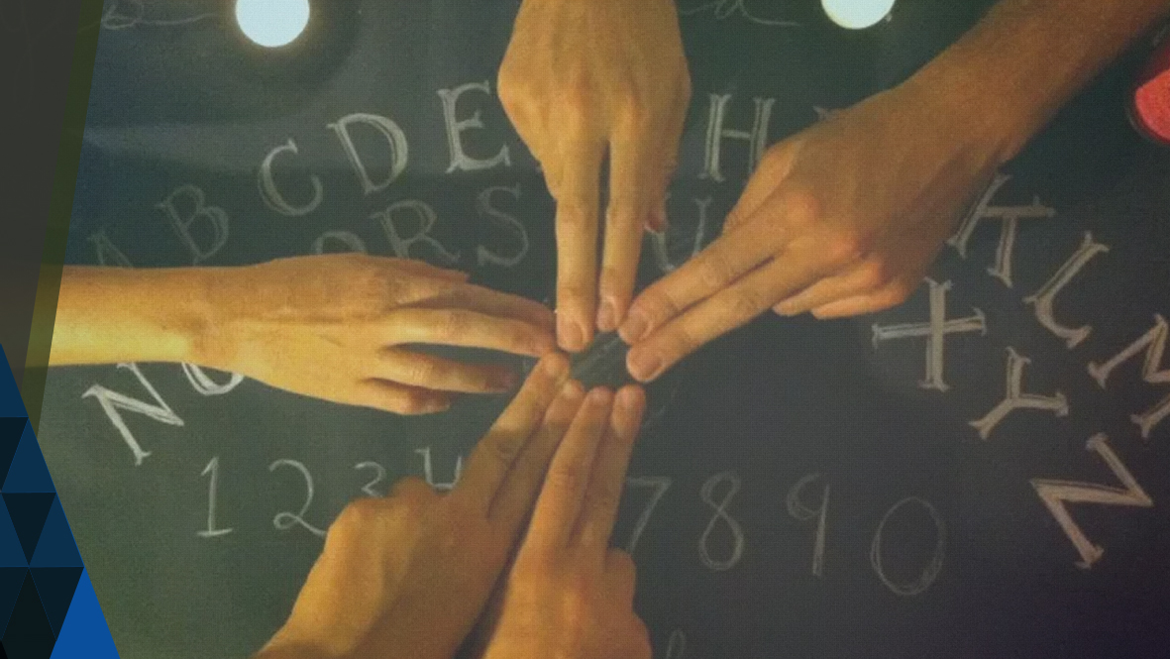
1. Deus aprova consultar
os mortos?
Notes:
Pesquisa na Bíblia.
Deus aprova consultar os mortos?
Deuteronômio 18:10,11.

Slide 41
“Não se achará entre ti quem faça passar pelo fogo o seu filho ou a sua filha, nem adivinhador, nem prognosticador, nem agoureiro, nem feiticeiro;
Deut. 18:10,11

Slide 42
nem encantador, nem necromante, nem mágico, nem quem consulte os mortos;”.
Deut. 18:10,11

Slide 43

2. A quem devemos consultar sobre a nossa vida e o nosso destino?
Notes:
Pesquisa na Bíblia.
A quem devemos consultar sobre a nossa vida e o nosso destino?
Isaías 8:19;
Jó 7:8-10.

Slide 44
“Quando vos disserem: Consultai os necromantes e os adivinhos, que chilreiam e murmuram, acaso, não consultará o povo ao seu Deus? A favor dos vivos se consultarão os mortos?”.
Isaías 8:19

Slide 45
“Os olhos dos que agora me vêem não me verão mais; os teus olhos me procurarão, mas já não serei. Tal como a nuvem se desfaz e passa, aquele que desce à sepultura jamais tornará a subir...
Jó 7:8-10

Slide 46
Nunca mais tornará à sua casa, nem o lugar onde habita o conhecerá jamais.
Por isso, não reprimirei a boca, falarei na angústia do meu espírito, queixar-me-ei”
Jó 7:8-10

Slide 47
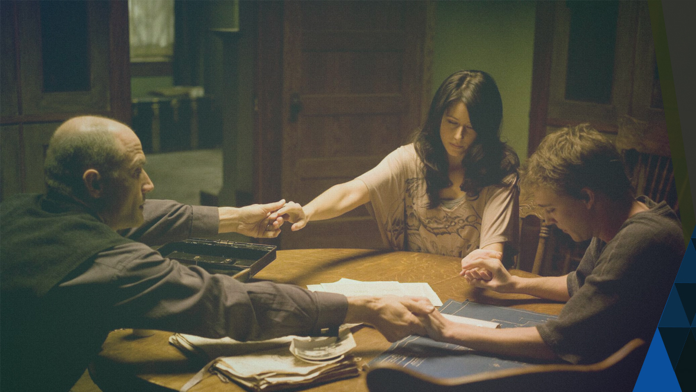
3. Que advertência Deus faz Quanto a consultar os mortos?
Notes:
Pesquisa na Bíblia.
Que advertência deus faz Quanto a consultar os mortos?
1 Timóteo 4:1;
2 Coríntios 11:13-15.

Slide 48
“Ora, o Espírito afirma expressamente que, nos últimos tempos, alguns apostatarão da fé, por obedecerem a espíritos enganadores e a ensinos de demônios”.
1 Timóteo 4:1

Slide 49
“Ora, o Espírito afirma expressamente que, nos últimos tempos, alguns apostatarão da fé, por obedecerem a espíritos enganadores e a ensinos de demônios”.
1 Timóteo 4:1

Slide 50

4. Qual é a promessa da Bíblia para os que "morrem no Senhor"?
Notes:
Pesquisa na Bíblia.
Qual é a promessa da Bíblia para os que "morrem no Senhor"?
Filipenses 3:20,21.

Slide 51
“Pois a nossa pátria está nos céus, de onde também aguardamos o Salvador, o Senhor Jesus Cristo...
Filipenses 3:20,21

Slide 52
o qual transformará o nosso corpo de humilhação, para ser igual ao corpo da sua glória, segundo a eficácia do poder que ele tem de até subordinar a si todas as coisas”.
Filipenses 3:20,21

Slide 53

VOCÊ ESTÁ PREPARADO
Para essa surpresa?
Notes:
Pense nisto.
Não nos foi revelado o dia da volta de Jesus; também não nos foi revelado o dia do fechamento da porta da Graça, e nem nos foi revelado o dia de nossa morte.
Tudo isso será uma surpresa para nós. Quando recebemos uma surpresa, ela pode ser agradável ou desagradável.
Neste caso, tudo vai depender de você está ou não preparado para ver Jesus voltar e receber a salvação.

Slide 54
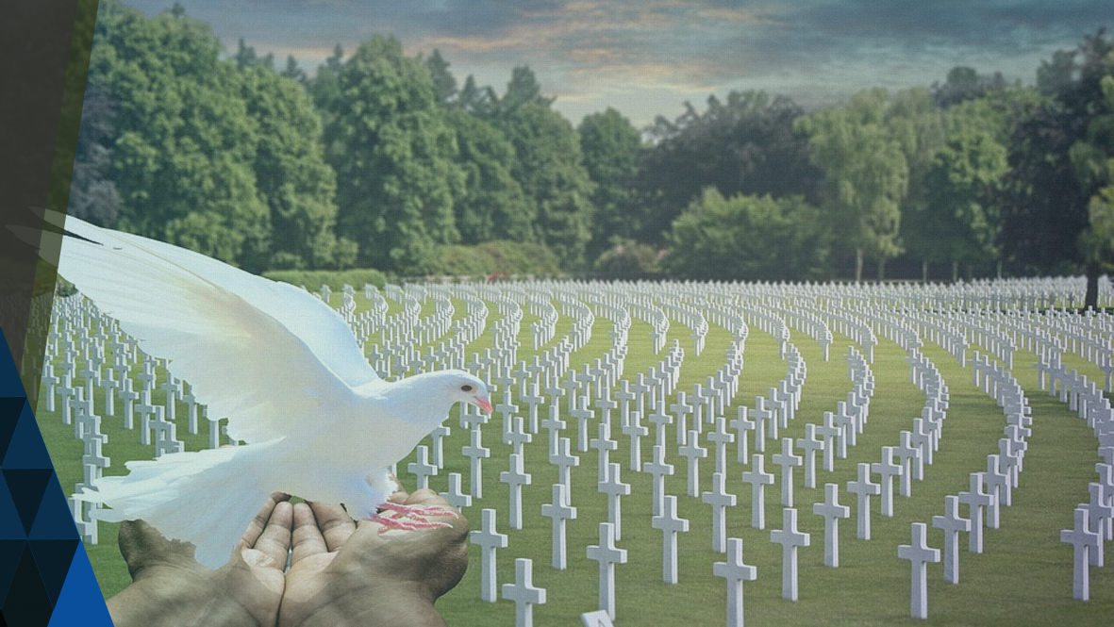
Depois que você der o último suspiro, morto na Sepultura, tudo estará decidido.
Notes:
Depois que você der o último suspiro, morto na Sepultura, tudo estará decidido.
Ao morrer, cessará a oportunidade da Graça e salvação.

Slide 55
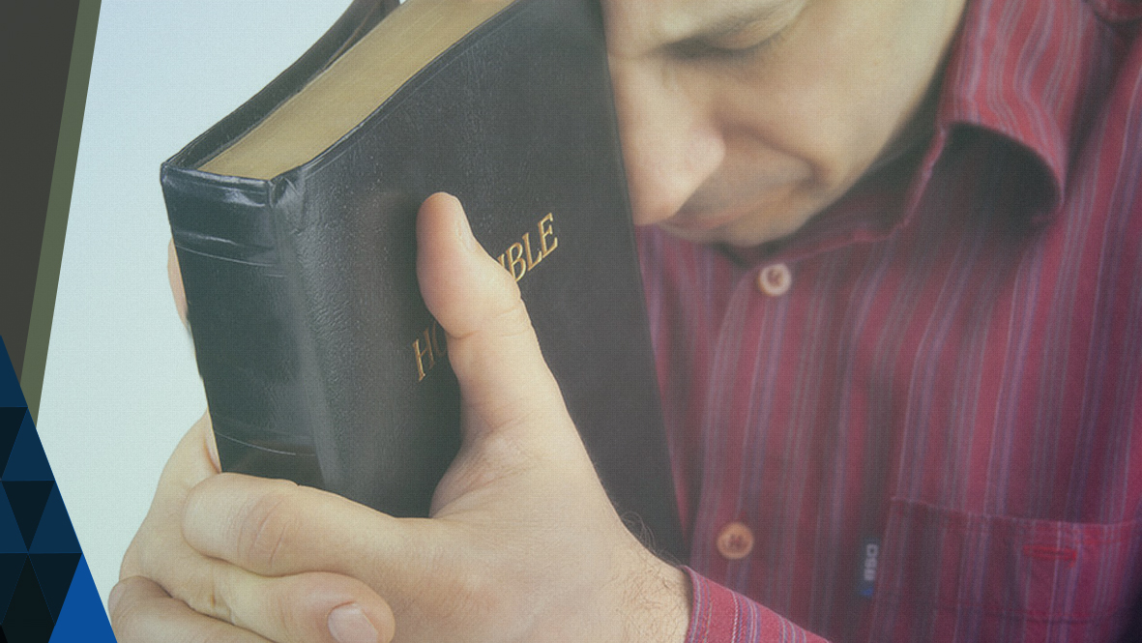
Agora é o tempo; hoje é a oportunidade de se decidir ao lado de Deus.
Notes:
Agora é o tempo; hoje é a oportunidade de se decidir ao lado de Deus.
Não espere mais; não deixe para o amanhã; pois o amanhã não nos pertence.

Slide 56

MINHA DECISÃO
Notes:
Minha decisão.
Creio na verdade sobre a morte e creio que hoje é o dia de aceitar a Jesus Cristo.
sim não.

Slide 57

PRÓXIMO TEMA:

